Slide 1
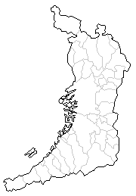

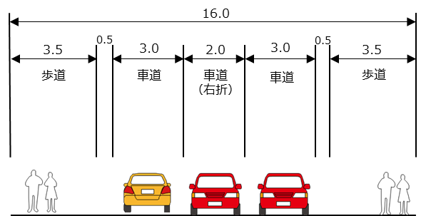
都市計画道路 大阪瓢箪山線
事業概要
位置図
【事業目的・整備効果】
○本路線は、大阪市と隣接する東部大阪地域の中核都市である東大阪市を
東西に横断し、大阪市境付近の国道479号（大阪内環状線）から大阪中
央環状線を経て、国道170号（大阪外環状線）とを結ぶ幹線道路です。
○本事業は、都市計画道路加納玉串線から国道170号までの延長約0.9kmの
区間をバイパス整備することで、大阪中央環状線と国道170号を結ぶ広域ネット
ワーク機能を強化し、並行する東部大阪地域の東西道路の交通渋滞の緩和を
図ることが目的です。
【事業箇所】
東大阪市吉田６丁目～若草町１丁目
【設計概要】
延長：0.9km 幅員：16m（2車線）
事業箇所
308
170
170
（都）加納玉串線
←第二寝屋川
大阪中央環状線
（都）大阪瓢箪山線
標準横断図
［単位：m］
事業中区間
L=0.9km
170
16.0
1.5
1.5
3.5
3.0
3.0
3.5
歩道
路肩
車道
車道
路肩
歩道
その他
【取組状況など】
☞こちらをご覧ください（八尾土木事務所ホームページ）
【問い合わせ先】
都市整備部 道路室 道路整備課 建設グループ (06－6944－9276)

